Slide 1

Clase 17. Curso SQL
TRIGGERS

Slide 2


RECUERDA PONER A GRABAR LA CLASE

Slide 3

Concepto general de un Trigger
Tipos de Triggers
Sintaxis e implementación de un Trigger
OBJETIVOS DE LA CLASE

Slide 4

MAPA DE CONCEPTOS CLASE 17
CONCEPTO GENERAL
FUNDAMENTOS
TIPOS DE TRIGGERS
TRIGGERS
CÓMO ELABORAR UN TRIGGER
SINTAXIS
IMPLEMENTACIÓN

Slide 5
RESOLUCION DE UNA
CONSULTA DE UN ESTUDIANTE
Dada la estructura que definimos en la clase anterior, voy a intentar agregar en cada inicio de clase la resolución de una duda que un estudiante me haya consultado por chat, para que la veamos y analicemos entre todos.
La duda se analizará a partir de este EJEMPLO de carga que se mostró en la clase pasada.
VEAMOS EL FILE DEL COMPAÑERX

Slide 6
¡VAMOS A PRACTICAR UN POCO!
CODE PARTE 1

Slide 7

TRIGGERS

Slide 8

TRIGGER: DEFINICIÓN
Definimos como Trigger a un conjunto de sentencias o programa almacenado en el servidor (de DB) creado para ejecutarse (dispararse) de forma automática, cuando uno o más eventos de DML específicos ocurren en la DB.

Slide 9

TRIGGER: DEFINICIÓN
El Trigger se despierta y ejecuta sus sentencias en el momento en que una operación de DML (INSERT, UPDATE y DELETE) asociada al disparador aparece.

Slide 10
USOS ESPECÍFICOS

Slide 11
TRIGGER: USOS ESPECÍFICOS
Los Triggers nacieron integrados a las bases de datos para funcionar de la misma forma en la cual muchos lenguajes de programación activan la detección de eventos específicos cuando el programa se ejecuta.
Pero un Trigger no funciona de forma mágica. Nosotros somos quienes debemos definirlo y escribir su lógica.

Slide 12
TRIGGERS: LISTA DE USOS
Tablas de auditorias: Para registrar cambios en los datos, incluyendo quién hizo el cambio, cuándo se hizo y cuáles eran los valores antiguos y nuevos
Reforzar la integridad de los datos: Para aplicar reglas de negocio o restricciones en los datos.
Mantener datos actualizados: Los triggers se pueden utilizar para mantener la consistencia de los datos en varias tablas.
Generar nuevos datos/columnas: Para generar datos derivados basados en los valores de otros campos o tablas.

Slide 13

TRIGGER: USOS ESPECÍFICOS
La funcionalidad principal que más se les da a los Triggers en el ecosistema de bases de datos, es activarlos para alimentar las tablas de auditoría.
Estas tablas funcionan como complemento dentro de una bb.dd., recopilando información adicional que no es importante dentro de las tablas principales.

Slide 14

TRIGGER: TABLAS DE AUDITORÍA
Tablas de Auditoría, Log, Bitácora, son algunos nombres con los cuales se definen a estas tablas secundarias, que se ocupan de almacenar información no importante para el negocio en sí, pero clave para el departamento de IT y/o de Seguridad Informática.

Slide 15

TRIGGER: TABLAS DE AUDITORÍA
Por ejemplo una tabla Productos, almacena información del mismo como ser: código, descripción, fecha de alta o fabricación, precio de costo y precio de venta, entre otros.
Podemos registrar en una tabla de auditoría paralela, quién lo creó, fecha de creación, quién modificó su precio de venta o de costo, cuándo, y quién lo eliminó de la lista de Productos.

Slide 16
TIPOS DE TRIGGER

Slide 17
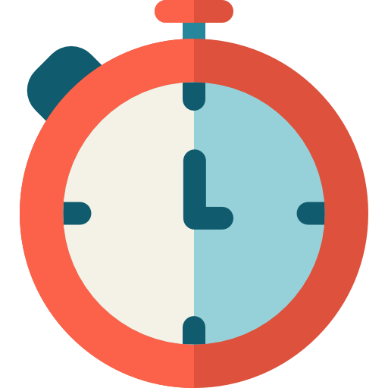
TIPOS DE TRIGGER
El uso de Trigger se puede establecer en dos momentos diferentes de cuando se realiza una operación del tipo UPDATE, DELETE, o INSERT.
Ese momento puede ser antes (BEFORE) de que ocurra la operación, o después (AFTER) de que ocurra la misma.

Slide 18
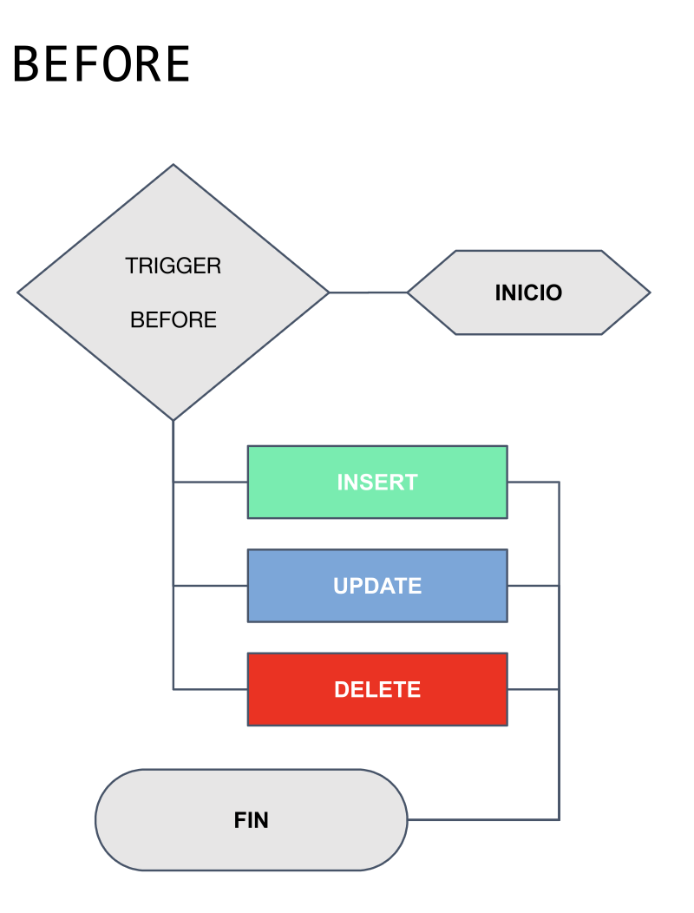
TIPOS DE TRIGGER: BEFORE
Cuando el usuario envía una operación del tipo INSERT, UPDATE o DELETE sobre una tabla, y esta tiene activo el Trigger que detecta la operación, se disparará la acción BEFORE, la cual permitirá por ejemplo registrar en una tabla de auditoría que se realizará la operación xx sobre la tabla yy.

Slide 19
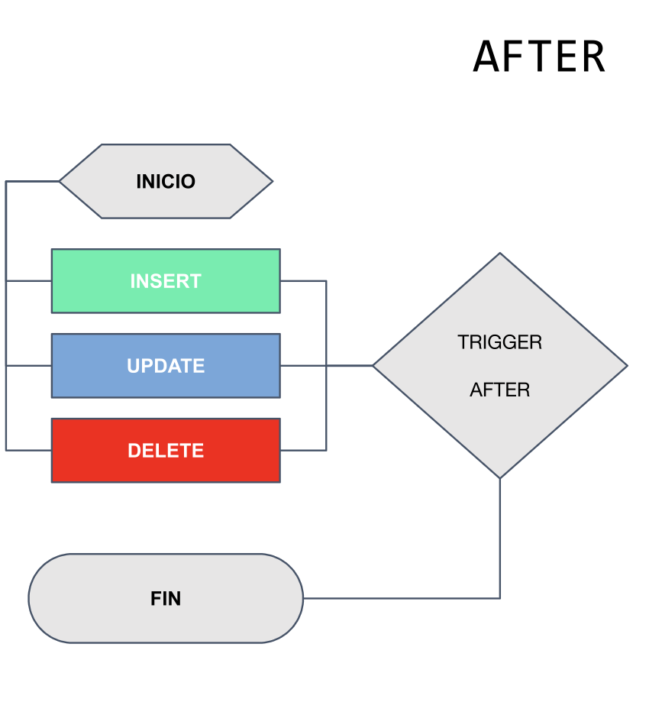
TIPOS DE TRIGGER: AFTER
Cuando el usuario envía una operación del tipo INSERT, UPDATE o DELETE sobre una tabla, y esta tiene activo el Trigger que detecta la operación, se disparará la acción AFTER, la cual registrará en una tabla de auditoría que se realizará la operación xx sobre la tabla yy.

Slide 20
IDENTIFICAR TRIGGERS EN UNA TABLA

Slide 21
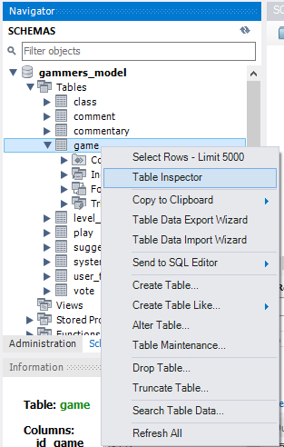
TRIGGERS EN WORKBENCH
Si deseamos ver el o los Trigger(s) asociado(s) a una tabla, desde el SGBD pulsamos sobre la tabla con el botón secundario del mouse, y seleccionamos del menú contextual la opción Table Inspector.

Slide 22

TRIGGERS EN WORKBENCH
Se abre la pestaña de inspección, donde debemos pulsar sobre la opción Triggers. Allí veremos listado cada uno de los Triggers creados sobre esta tabla, el tipo de evento y el momento en el cual se activa, su fecha de creación, usuario, y demás información.

Slide 23
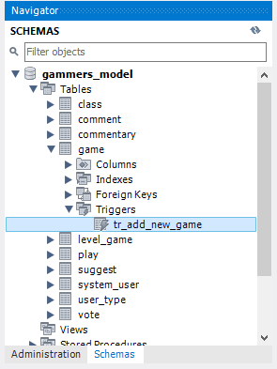
TRIGGERS ASOCIADOS
Cada tabla podrá contener más de un trigger asociado. Si deseamos visualizar los mismos, debemos ubicar en el SGBD, el apartado Tables, luego la tabla a la cual le asociamos los triggers, y finalmente el apartado Triggers.

Slide 24
SINTAXIS

Slide 25
SINTAXIS: PRE-WORK
Antes de crear un trigger, debemos tener previamente definidas:
La razon del trigger
La tabla a la cual le asociaremos el trigger
Si se ejecutará antes o después de la acción a evaluar. Esto impactará en su sintaxis.
La tabla donde se realizarán operaciones relacionadas al Trigger

Slide 26
SINTAXIS GENERAL
En una ventana de script, utilizaremos la sentencia CREATE TRIGGER, seguida al “nombre amigable” que nos permitirá identificar su función.
Seguido a dicha sentencia, debemos agregar el comando que indica si se ejecuta antes o después de la acción a evaluar
Luego, definimos el tipo de acción que controlará,
Finalmente, escribiremos sobre qué tabla trabajará.

Slide 27
SINTAXIS: CREATE
En el siguiente ejemplo, utilizamos la sentencia (CREATE TRIGGER) para definir una acción previa (BEFORE) o posterior (AFTER). Seguido a esto, iria el comando DML (INSERT) y la tabla a la que vamos a afectar (ON productos).
CREATE TRIGGER `accion_y_nombre_del_trigger` AFTER INSERT
ON `productos`
...

Slide 28
FOR EACH ROW
De esta forma nos aseguramos que el Trigger se disparará una vez por cada nuevo registro agregado de forma masiva.
CREATE TRIGGER `accion_y_nombre_del_trigger` AFTER INSERT ON `productos`
FOR EACH ROW
...

Slide 29
FOR EACH ROW
En general, un Trigger es un evento que se dispara una vez por cada sentencia INSERT que se realice sobre la tabla asociada.
En SQL en general, vamos a podemos elegir o no si queremos contemplar el insert como un todo, o si queremos que se active el trigger para cada uno de las filas modificadas. En mysql, no vamos a poder elegir, siempre tenemos que contemplar los casos fila a fila, es decir, la cláusula FOR EACH ROW es obligatoria.

Slide 30
NEW vs OLD

Slide 31
NEW vs OLD
Vamos a tener dos tipos de datos, segun el tipo de sentencia que ejecutemos:
Cuando insertemos o actualicemos nuevos valores en una tabla, vamos a tener valores “nuevos”: los valores que se agregaron a la tabla INSERT o los que se actualizaron con el UPDATE. Estos valores seran llamados “NEW”, es decir, “NUEVOS”.
Cuando eliminemos o actualicemos valores en una tabla, vamos a tener los valores “viejos”: los que se eliminaron con el DELETE o los que reemplazamos con el UPDATE. Estos valores seran llamados “OLD”, es decir, “Viejos”.

Slide 32
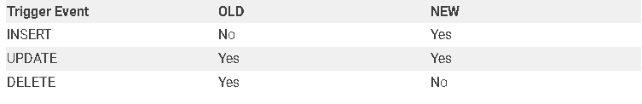
RESUMEN NEW VS OLD

Slide 33
NEW
Ejemplo de cómo integrar la sentencia NEW
CREATE TRIGGER `accion_y_nombre_del_trigger` AFTER INSERT ON `productos`
FOR EACH ROW
INSERT INTO `tabla_auxiliar` (campo1, campo2...)
VALUES (NEW.campo1, NEW.campo2...)

Slide 34
POSIBLES TRIGGERS
Momento | DML | TIPO DE DATOS | Ejemplo en "code.sql" | Razon del Trigger del ejemplo
Before | INSERT | NEW | PARTE 2:B | Tablas de auditorias
 | UPDATE | NEW/OLD | PARTE 1:D | Reforzar la integridad de los datos
 | DELETE | OLD | - | -
After | INSERT | NEW | PARTE 1:A | Generar nuevos datos/columnas
 | UPDATE | NEW/OLD | - | -
 | DELETE | OLD | PARTE 1:B | Mantener datos actualizados

Slide 35

☕
BREAK
¡5/10 MINUTOS Y VOLVEMOS!

Slide 36

EJEMPLO EN VIVO
Veremos cómo implementar Triggers

Slide 37
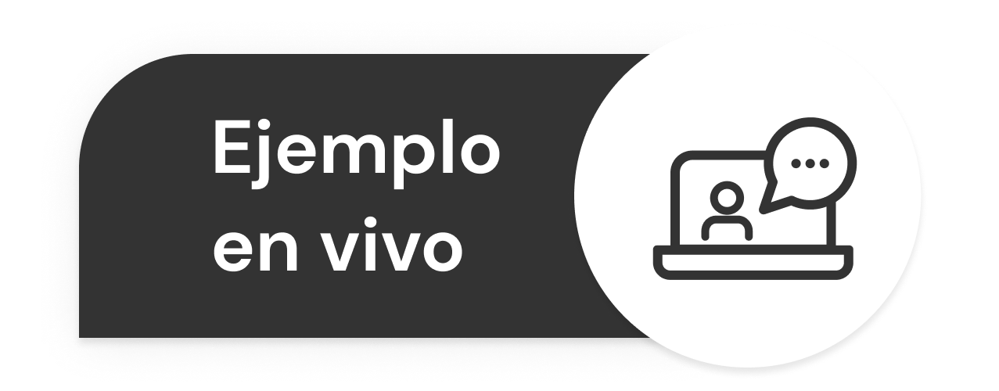
IMPLEMENTAR TRIGGER
Crearemos un tabla simple y una tabla similar que sea un espejo de la primera. Luego, le agregaremos un trigger que detecte la inserción de un registro en la tabla simple, y replique el mismo en la tabla espejo.
El trigger se disparará justo antes de que se inserte el registro en la tabla simple.

Slide 38
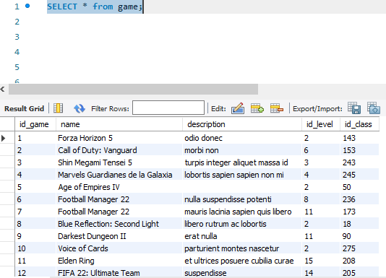
TABLA GAME
Trabajaremos con la tabla game. Detectaremos la inserción de nuevos registros, creando un LOG de los nuevos juegos ingresados dentro del sistema que registre el id_game, name y description

Slide 39
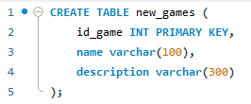
PASO 1.
TABLA NEW_GAMES
Creamos el script para la tabla que usaremos de new_games. Los únicos campos que registrará desde la tabla game, serán (id_game, name y description).

Slide 40

PASO 2.
SCRIPT DEL TRIGGER
Armamos las bases del SCRIPT de generación del trigger, donde contemplamos la inserción simultánea de múltiples registros.
Definamos, a continuación, los campos.

Slide 41
PASO 3.
SCRIPT DEL TRIGGER
Verifiquemos si el Trigger fue creado exitosamente.
Luego, agreguemos un nuevo registro a la tabla game para verificar su correcto funcionamiento:
INSERT INTO game (id_game, name, description, id_level, id_class)
VALUES (150, 'Mortal Kombat', 'play station', 2, 143);

Slide 42
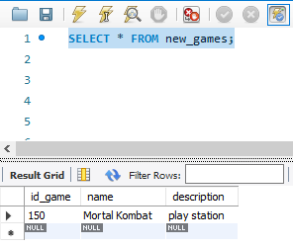
PASO 4.
Finalmente verás que el Trigger almacenó la operación realizada, copiando los campos indicados en esta tabla de new_games.

Slide 43
TRIGGERS POR TABLA
Si desde una tabla debemos derivar dos triggers, por ejemplo para alimentar dos o más tablas del tipo bitácora, entonces debemos crear un Trigger para cada una de ellas, de acuerdo a la acción correspondiente que debamos ejecutar.

Slide 44
¡VAMOS A PRACTICAR UN POCO!
CODE PARTE 2

Slide 45
INTEGRACIÓN DE FUNCIONES

Slide 46
FUNCIONES DEL SISTEMA
En casi todos los casos donde los Trigger se usan para registrar un LOG o Bitácora de cambios sobre diferentes tablas, debemos integrar datos adicionales a estas últimas, como ser el usuario que realiza el cambio, el ambiente de base de datos donde esto ocurre y/o la fecha y hora.

Slide 47
FUNCIONES DEL SISTEMA
Y para realizar esto de forma efectiva, Mysql cuenta con una serie de funciones las cuales nos facilitan el trabajo. Podemos dividir a las mismas en tres categorías diferentes:
de Fecha y Hora
de Usuario
de Plataforma

Slide 48
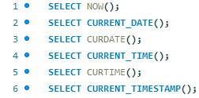
FUNCIONES DE FECHA Y HORA
Algunas de las funciones de fecha y hora disponibles en Mysql, son:
NOW()
CURRENT_DATE()
CURDATE()
CURRENT_TIME()
CURTIME()
CURRENT_TIMESTAMP()

Slide 49

FUNCIONES DE USUARIO
Algunas de las funciones de usuario, disponibles en Mysql, son:
SESSION_USER()
SYSTEM_USER()
USER()

Slide 50

FUNCIONES DE PLATAFORMA
Algunas de las funciones de Plataforma, disponibles en Mysql, son:
DATABASE()
VERSION()

Slide 51
FUNCIONES DE PLATAFORMA Y USUARIO
Las funciones de Plataforma son muy útiles para cuando trabajamos con sistemas distribuidos en varios servidores y luego se concentran en una base de datos general.
Y las funciones de Usuario son sumamente útiles cuando trabajamos con bases de datos correctamente estructuradas a nivel de seguridad, estableciendo diferentes usuarios y permisos para cada objeto que la integra.

Slide 52
¡VAMOS A PRACTICAR UN POCO!
CODE PARTE 3

Slide 53

CREACIÓN DE TRIGGERS
Practicaremos la implementación de Triggers.
Tiempo estimado: 15 minutos

Slide 54
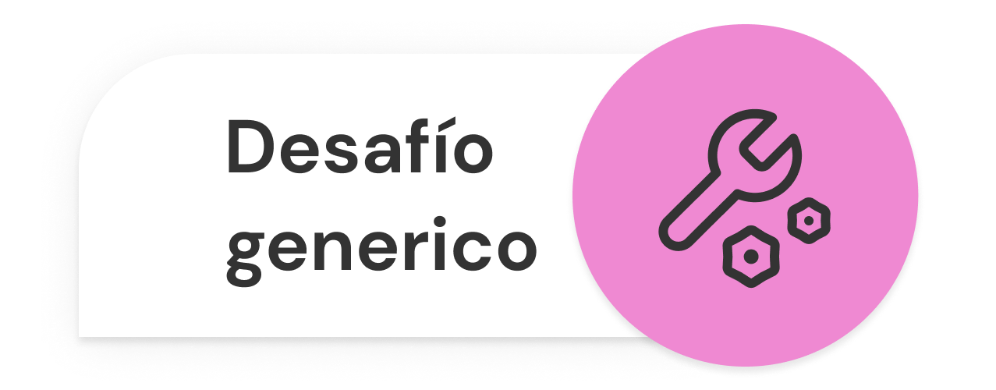
CREACIÓN DE TRIGGERS
Con la tabla comment del modelo gamers deberás crear dos triggers:
Debe detectar la modificación de un registro de la tabla en cuestión, justo antes de que ocurra, almacenando en otra tabla first_date y last_date
Debe detectar la eliminación de un registro, posterior a dicha operación, registrando también fecha y hora, más el usuario que lo eliminó
La tabla bitácora puede ser un espejo de la tabla elegida o una tabla del tipo LOG.

Slide 55

8
SCRIPT DE CREACIÓN DE TRIGGERS
Presentar en formato .sql el script de creación de 2 triggers con base en los datos de la base de datos del proyecto final.

Slide 56
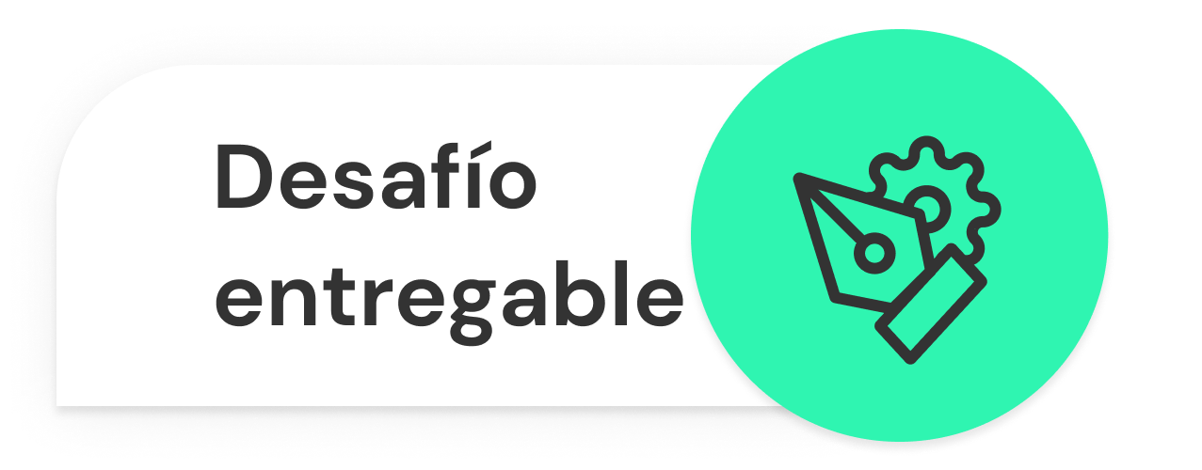
SCRIPT DE CREACIÓN DE TRIGGERS
Formato: El archivo a presentar debe ser del tipo .sql nombrado como “Triggers+Apellido”.
>> Consigna: En la base de datos de tu proyecto final, debes incluir al menos dos tablas del tipo LOG, Bitácora o Movimientos. Elegir dos de las tablas más importantes donde se operan con registros de forma frecuente, y crearás dos Triggers en cada una de ellas. Los Triggers a crear deberán controlar la acción previo a la operación elegida (BEFORE), y una acción posterior a otra operación elegida (AFTER). >>Aspectos a incluir en el entregable: Agrega una explicación por cada trigger a crear, explicando qué controlará el mismo. Recuerda agregar el script de creación de las tablas LOG. Debe registrar el usuario que realizó la operación, la fecha, y la hora (en campos separados).

Slide 57

¿QUIERES SABER MÁS? TE DEJAMOS MATERIAL AMPLIADO DE LA CLASE

Slide 58
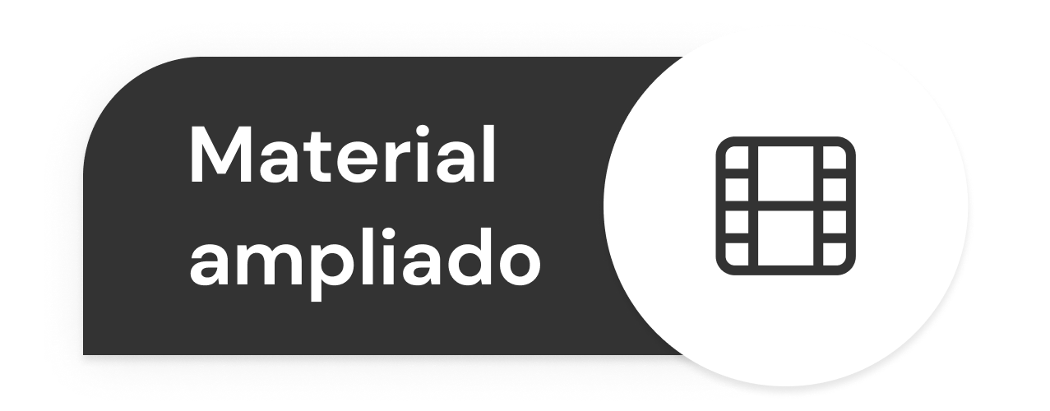

Mysql Workbench - Triggers | SAKLAR
Mysql Functions | W3Schools

Slide 59

¿PREGUNTAS?

Slide 60
¡MUCHAS GRACIAS!
Resumen de lo visto en clase hoy:
Fundamentos de Triggers.
Sintaxis de creación de Triggers.
Formas de implementación de un Trigger.

Slide 61

OPINA Y VALORA ESTA CLASE

Slide 62
#DEMOCRATIZANDOLAEDUCACIÓN

